Slide 1
Кросс Нации 2018
Группа №8 «Веснушки»
Воспитатель: Маврина И.Н.
2018 г.

Slide 2
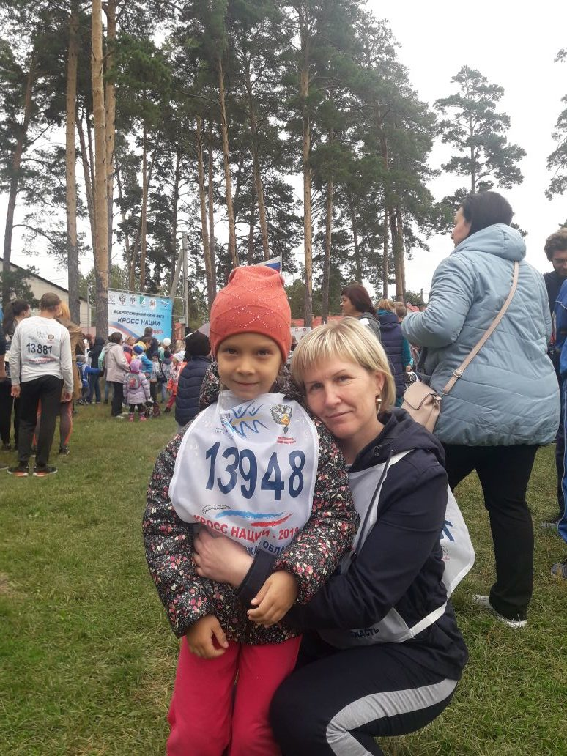
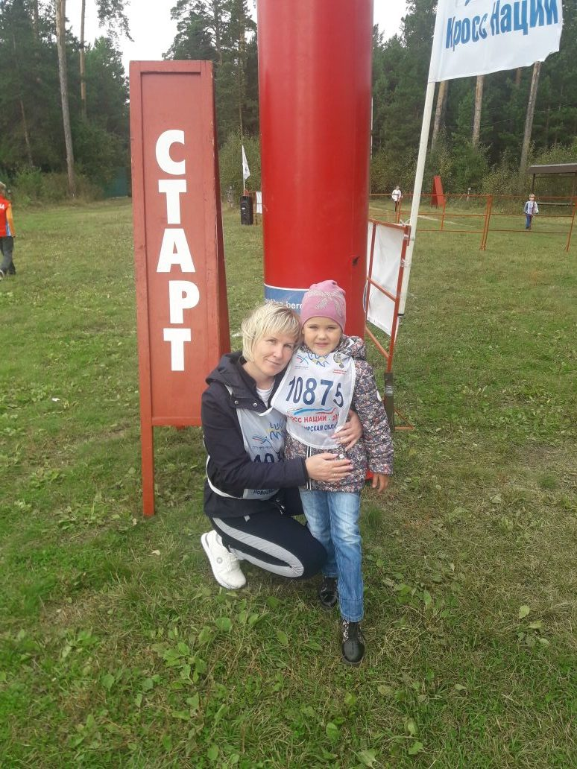
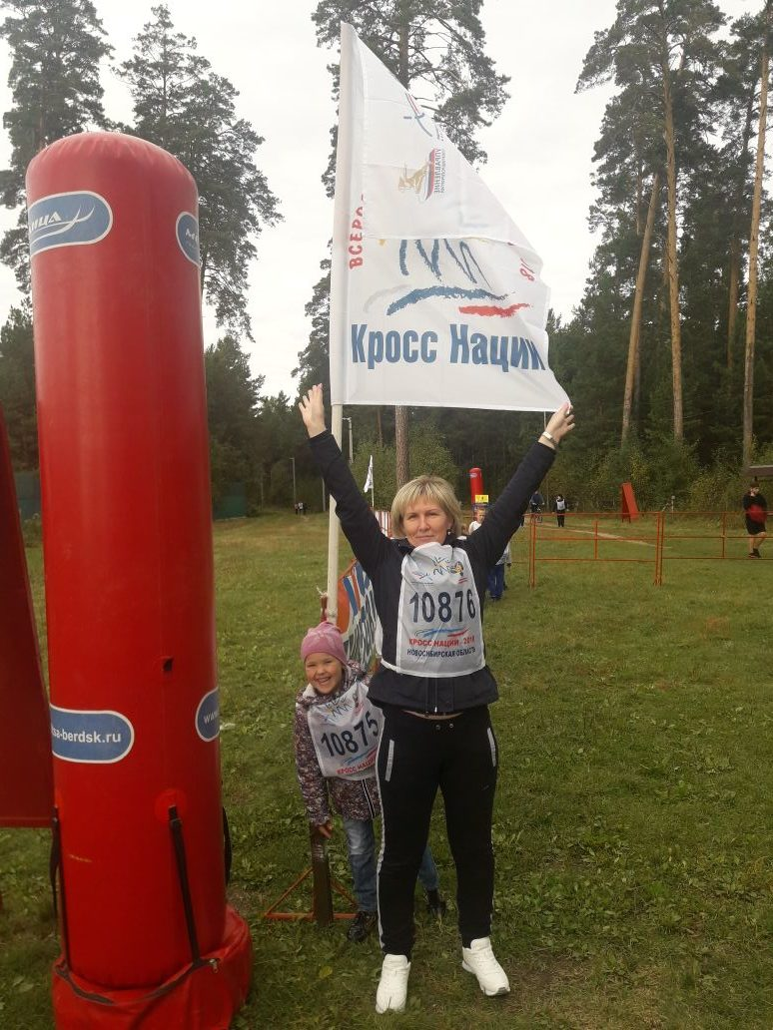
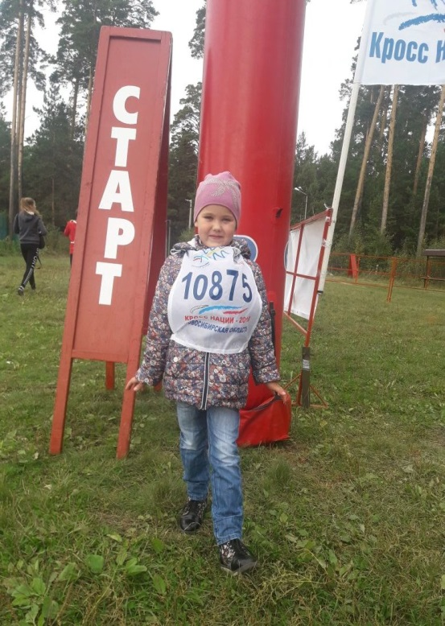
В спорте нет путей коротких, И удач случайных нет. Узнаём на тренировках Все мы формулу побед. Это стойкость и отвага, Сила рук и зоркость глаз, Это честь родного флага, Окрыляющего нас.

Slide 3
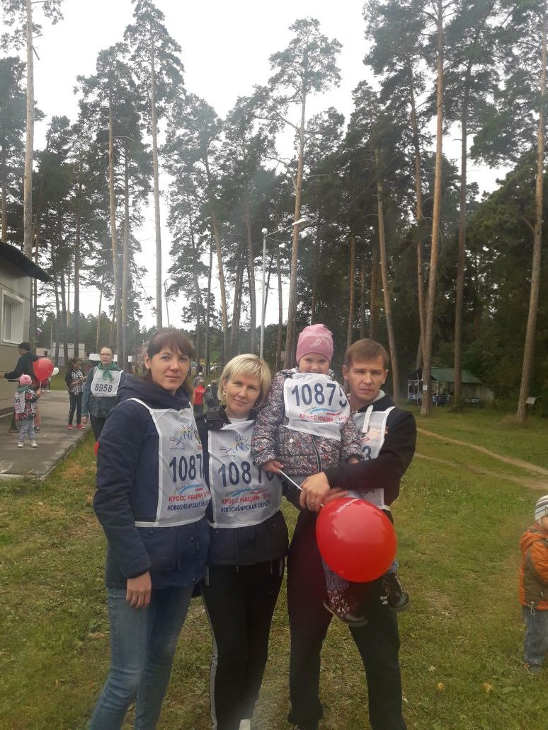
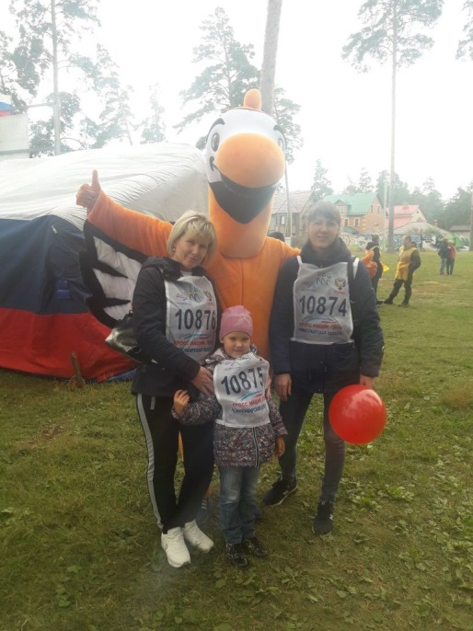
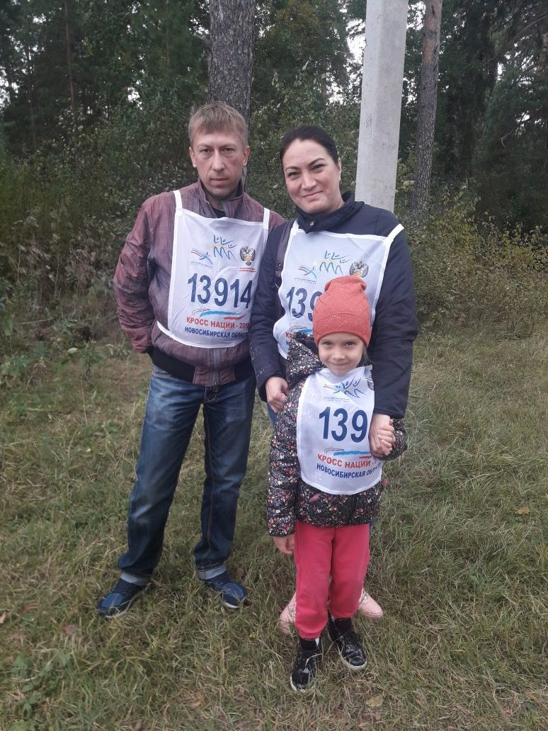
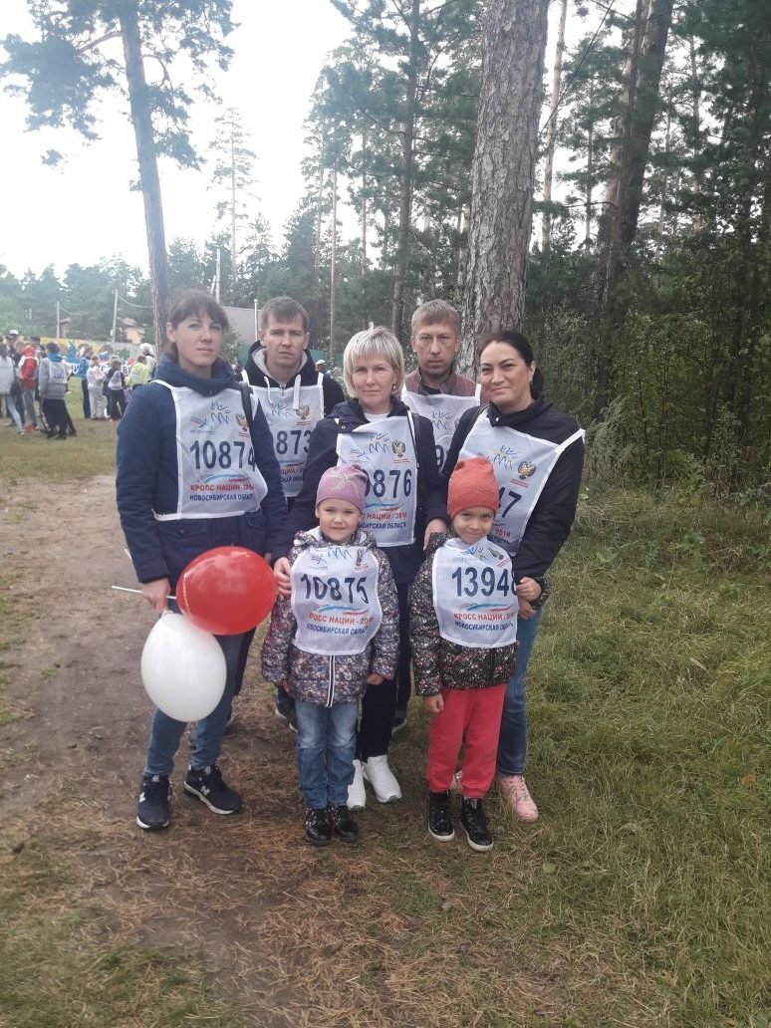
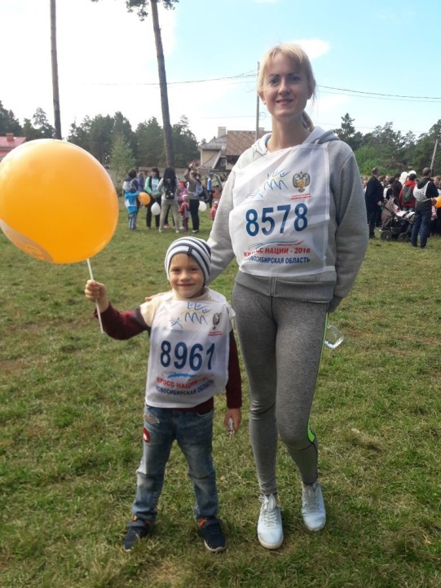
Мы ребята боевые.
И под силу нам вполне
Все рекорды мировые
Подарить родной стране.

Slide 4
Всем известно, всем понятно,
Что здоровым быть приятно.
Только надо знать,
Как здоровым стать!
Приучай себя к порядку-
Делай каждый день зарядку,
Смейся веселей, будешь здоровей.
В мире нет рецепта лучше-
Будь со спортом не разлучен,
Проживёшь сто лет-
Вот и весь секрет!
И мы уже сегодня
Сильнее чем вчера.
Физкульт – Ура!

